Slide 1
Quiet
酒店管理系统项目演示
HOTEL MANAGEMENT SYSTEM PROJECT DEMONSTRATION
梦 幻 科 技

Slide 2
项目团队
1
Project team
Con
项目技术
目录
2
Project technology
酒店管理系统
项目功能
3
Project function
项目展示
4
Project display

Slide 3
01
Chapter
项目团队
Project team

Slide 4

关于我们
About us
团队名称
团队成员
梦幻科技
汪宇杰 刘伟 方尹豪
团队口号
成立时间
代码改变世界 编程创造未来
2021-05-01

Slide 5
02
Chapter
项目技术
Project technology
PPT模板 http://www.1ppt.com/moban/

Slide 6




项目技术
Project technology
集成开发环境：Visual Studio 2019
界面设计： Adobe Photoshop 2021
数据库：SQL Server 2008
框架： . NET Framework 5.0

Slide 7
03
Chapter
项目功能
Project function

Slide 8
项目功能
Project function
登录界面
主菜单
仪表盘
系统设置
登录验证
二级菜单
登录语言提示音
预留子窗体界面
显示客房实时状态
新建用户
用户列表管理

Slide 9
项目功能
住客管理
客房管理
办理入住
退房操作
客房预订
入住记录查询
发布房间
类型管理
客房列表
Project function
客房服务
库存管理
订餐
订单记录查询
商品发布
商品类型
商品管理

Slide 10
面临问题
1
项目名称
Facing problems
项目描述，请在此修改内容
正文内容，本段适应大段文字章节。如果文字较多的内容描述比较适合放在这里。请您在此修改您的内容，或者将内容粘贴到记事本后，复制到此段落中。
如果文字过多，您可右键修改“段落”调节合适的行间距。
98%
2
项目名称
项目描述，请在此修改内容
3
项目名称
项目描述，请在此修改内容

Slide 11
方案措施
Programme measures
项目名称
项目名称
项目名称
项目名称
项目描述单击此处添加简短说明请您在此修改您的内容
项目描述单击此处添加简短说明请您在此修改您的内容
项目描述单击此处添加简短说明请您在此修改您的内容
项目描述单击此处添加简短说明请您在此修改您的内容
Subtitles
Subtitles
Subtitles
Subtitles
Notes:
内容页
4项目；

Slide 12
计划方案
Planning's
正文内容，本段适应大段文字章节。如果文字较多的内容描述比较适合放在这里。 请您在此修改您的内容，或者将内容粘贴到记事本后，复制到此段落中。
项目名称
项目名称
项目名称
项目名称
项目描述单击此处添加简短说明，请您在此修改的内容
项目描述单击此处添加简短说明，请您在此修改的内容
项目描述单击此处添加简短说明，请您在此修改的内容
项目描述单击此处添加简短说明，请您在此修改的内容

Slide 13
04
Chapter
项目展示
Project display

Slide 14


Slide 15
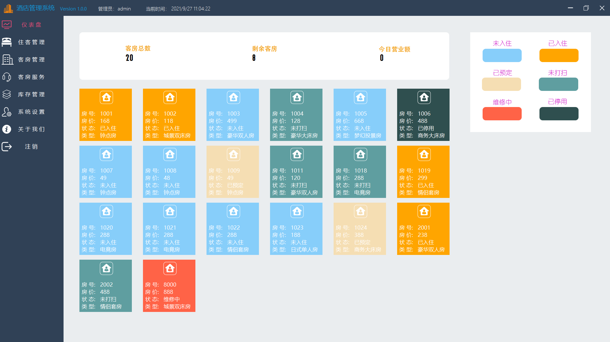

Slide 16
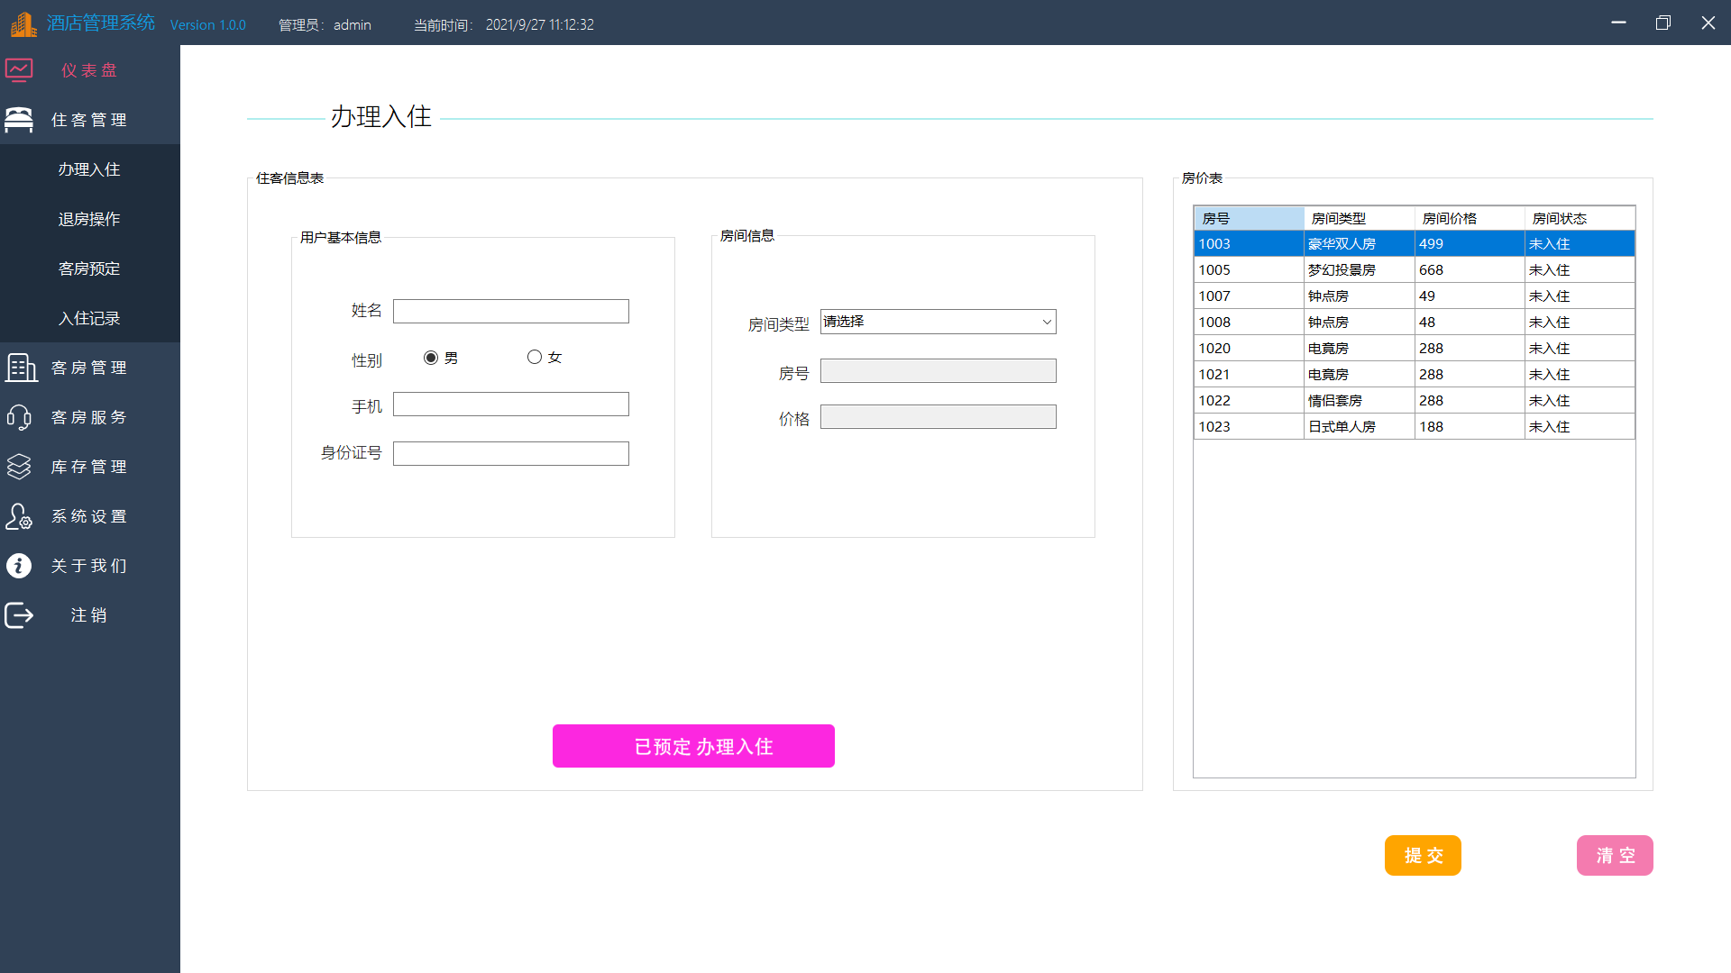

Slide 17
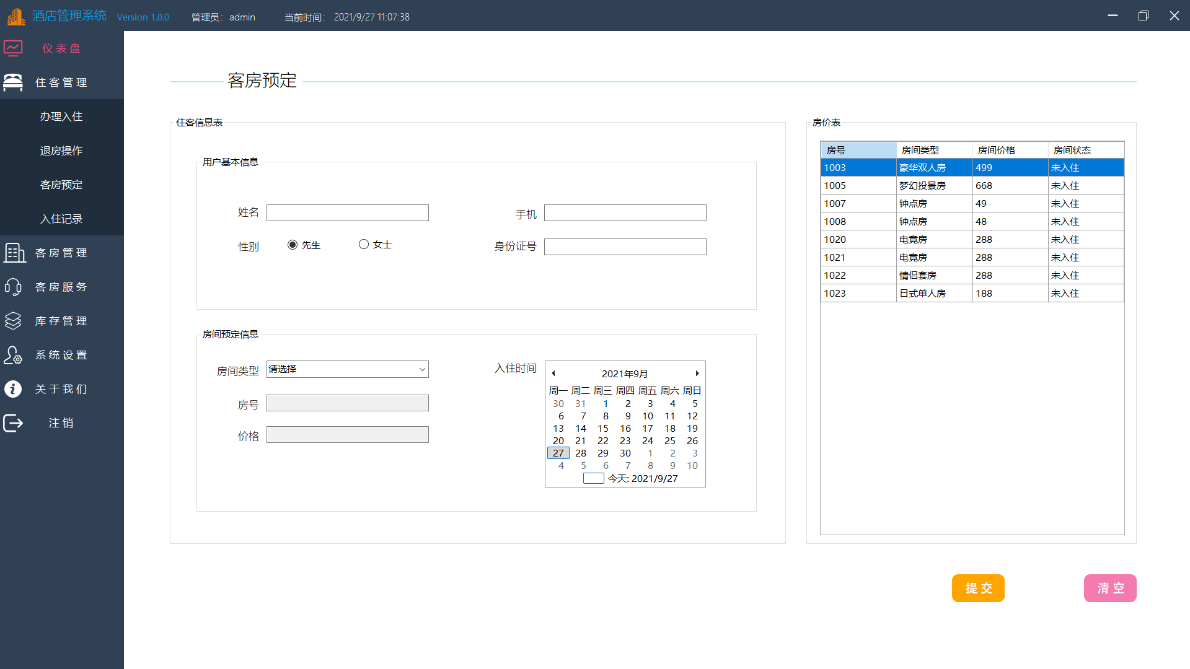

Slide 18
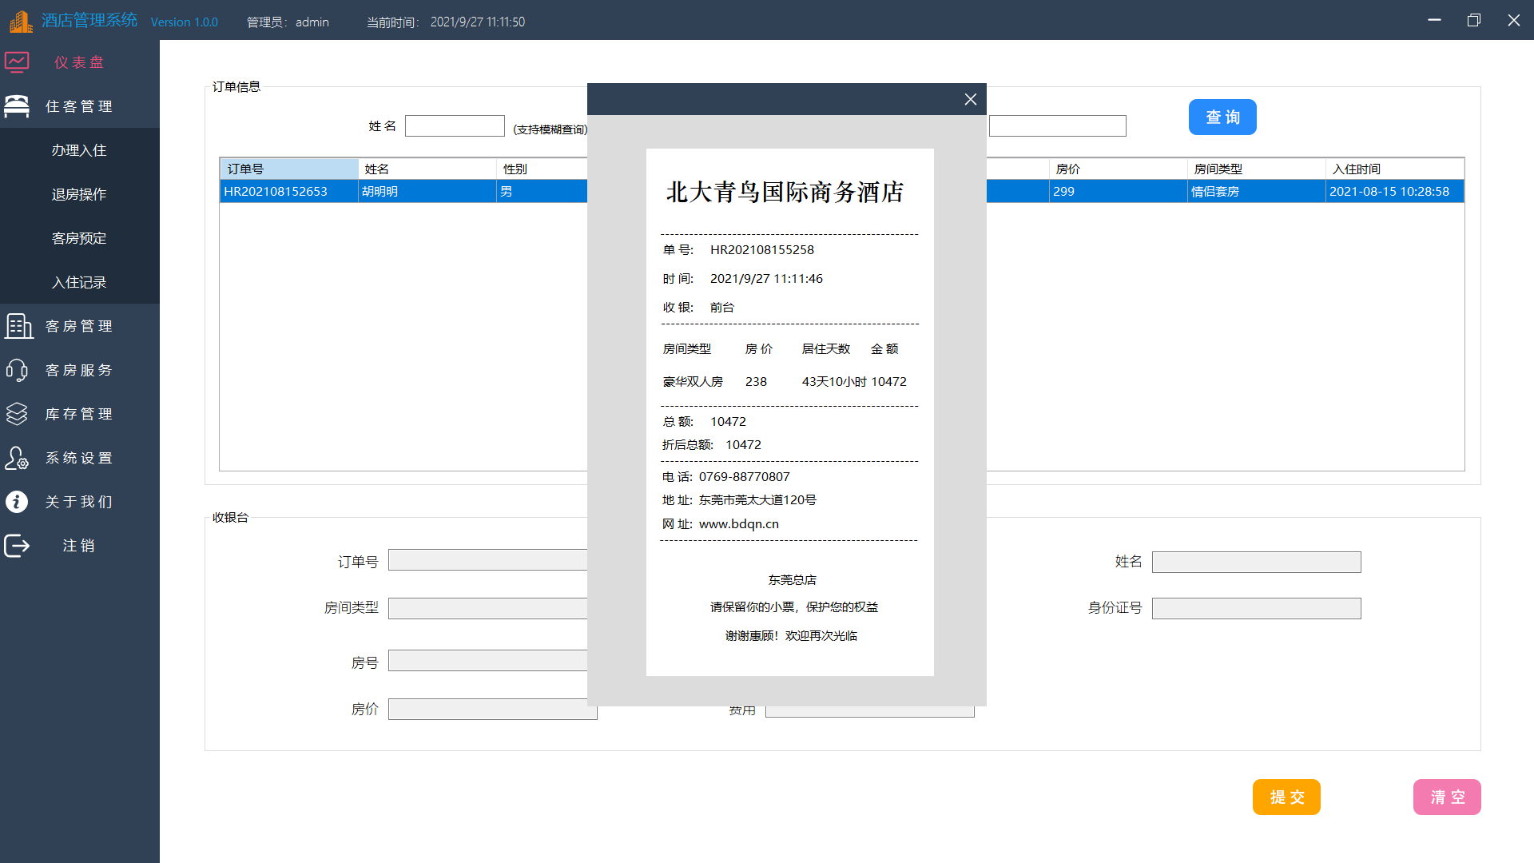

Slide 19
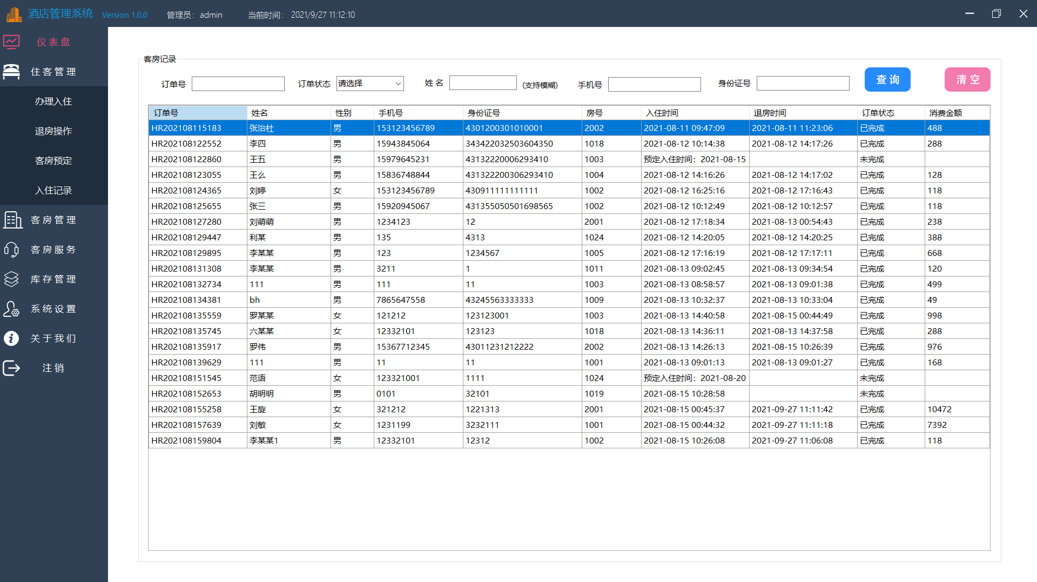

Slide 20
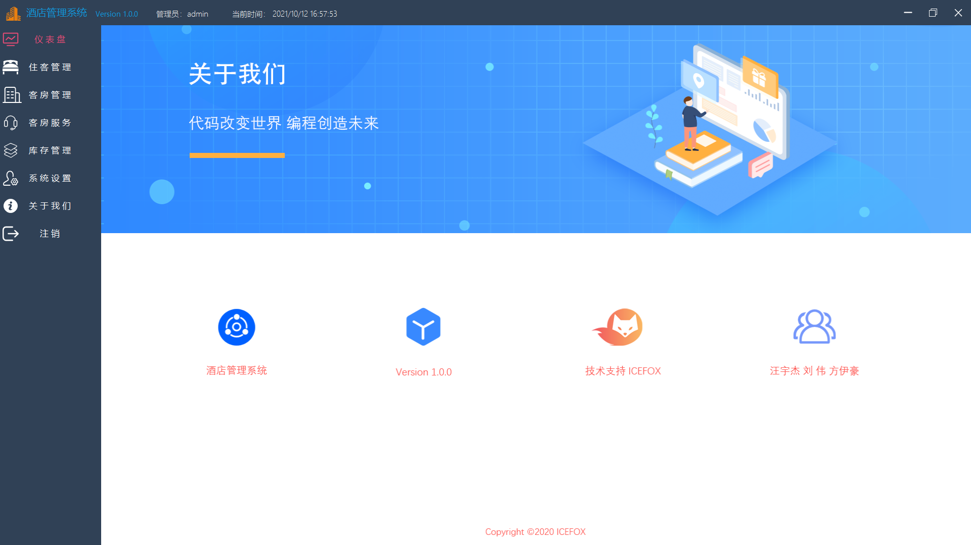

Slide 21
Thanks
多谢您的观看
代码改变世界 编程创造未来
CODE CHANGES THE WORLD, PROGRAMMING CREATES THE FUTURE
梦 幻 科 技

